Slide 1
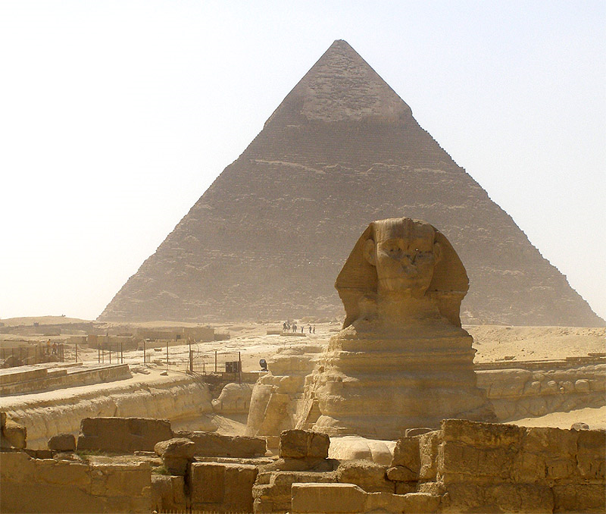
Боги Древнего Египта

Slide 2
фараон
Вельможи, жрецы
Воины, писцы
Крестьяне, горожане
рабы

Slide 3
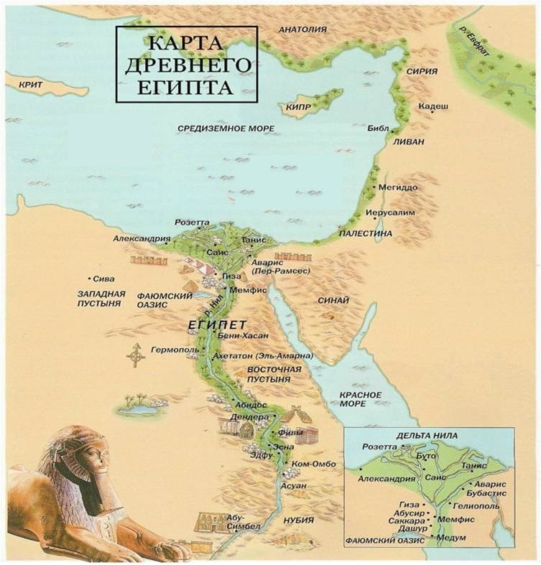
Царство Древнего Египта.

Slide 4
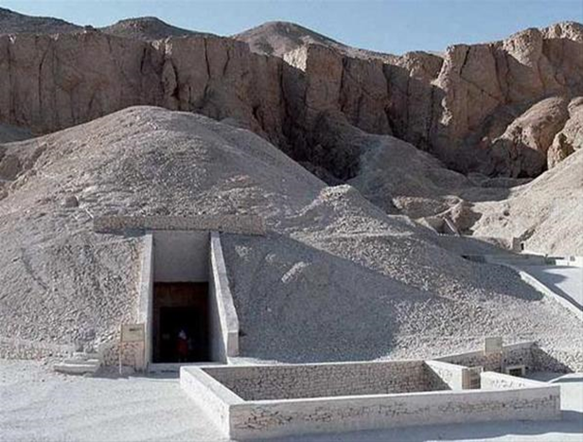
Что общего и в чем разница между религией первобытных людей и религией египтян?
Проблема урока:

Slide 5
Пути решения:
Какая религия была у египтян?
Зачем египтяне строили гробницы?
Зачем были необходимы похоронные обряды?

Slide 6
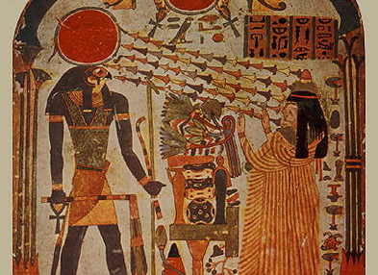
1. Какая религия была у египтян?

Slide 7
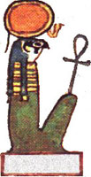
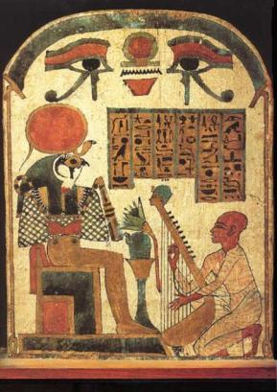
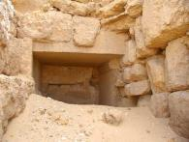
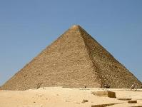
РА
Ра — бог солнца. Изображали в виде человека с головой сокола и с солнечным диском. Солнечный диск символизировал свет и тепло, которое дарует Бог людям. Считалось, что каждое утро Ра на золотой лодке выплывает из-за гор и плывет по небу. Вечером же Ра возвращался в свои годы и наступала тьма.

Slide 8
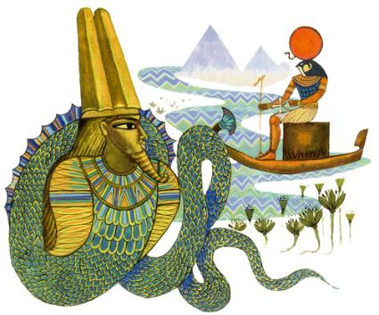
Апоп
Его изображали египтяне в виде змеи.
Апоп не хочет пропускать Ра на землю. Бог солнца вступает с ним в борьбу и побеждает.
Апоп- бог тьмы

Slide 9
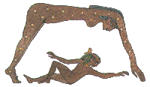
Нут и Геб
Богиня неба и бог земли.

Slide 10

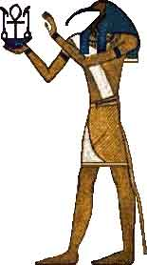
Бог Тот
Тот, Джехути, в египетской мифологии бог луны, мудрости, счета и письма, покровитель наук, писцов, священных книг, создатель календаря. Женой Тота считалась богиня истины и порядка Маат. Священным животным Тота был ибис, и поэтому бога часто изображали в виде человека с головой ибиса.

Slide 11
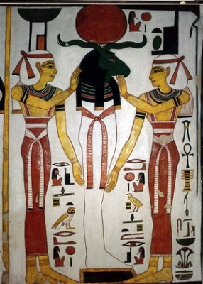
Вывод по первому вопросу;
Язычество – вера во множество богов.

Slide 12
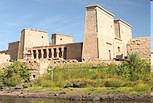
Зачем египтяне строили храмы?
Храмы – жилища богов.

Slide 13
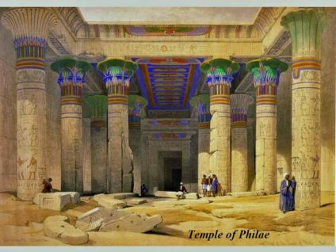
Вывод по второму вопросу
Египтяне задабривали богов, принося им жертву, совершая молитвы.

Slide 14
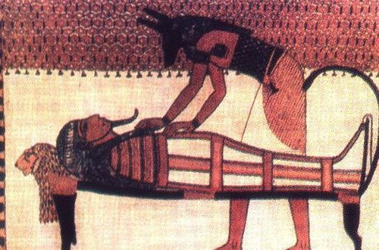
3. Зачем были необходимы похоронные обряды?

Slide 15
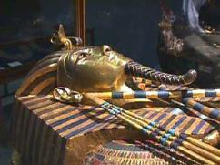
Вывод по поставленной проблеме:
Правильное погребение позволяло египтянину попасть в «поля блаженства».

Slide 16
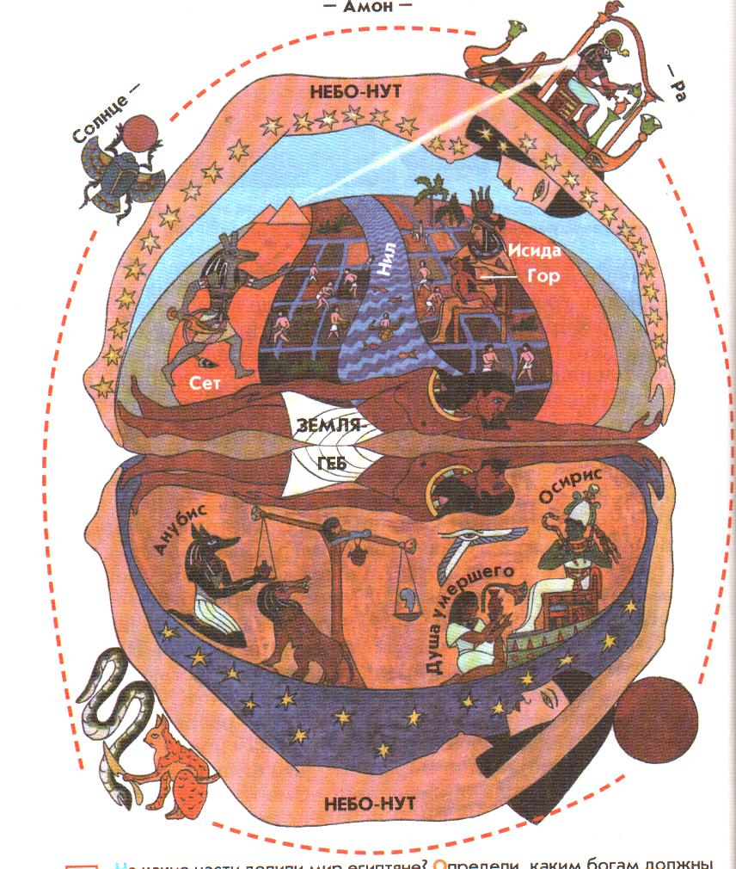

Slide 17
Актуализация знаний:
Миф | Дом бога-покровителя
Жрец | Человек, умеющий разговаривать с богами.
Храм | Сказание о богах, героях, явлениях природы.

Slide 18
Не один год, не один раб
Ее строили за так
Чтобы фараон спокойно
Мог в загробном мире жить
И музейным экспонатом
Человечеству служить
пирамида

Slide 19
В Египте умер человек
И труп его хранили век
Тело обработают
Бинтами замотают
Назовем, что это было
Долго всем оно служило
мумия

Slide 20
Домашнее задание:
Параграф 10, ответы на вопросы устно, описать «Суд Осириса» по плану на стр.56.

